Slide 1

Matemática e suas
Tecnologias - Matemática
Ensino Médio, 1ª Série
Função Afim e Linear

Slide 2
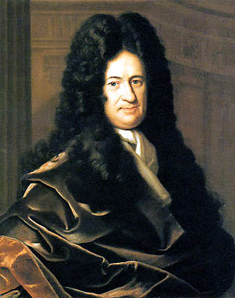
MATEMÁTICA, 1º Ano
Função Afim e linear
A HISTÓRIA CONTA
Gottfried Wilhelm Leibniz (1646 – 1716)
Nasceu em Leipzig, onde aos quinze anos entrou na universidade e aos dezessete obteve o grau de bacharel.
Leibniz, na verdade, foi um dos maiores formadores de notação, inferior apenas a Euler nesse ponto. Não é responsável pela moderna notação para função, mas é a ele que se deve a palavra “função”, praticamente no mesmo sentido em que é usada hoje (1).
Imagem: Christoph Bernhard Francke / Portrait of Gottfried Leibniz, c. 1700 / Herzog-Anton-Ulrich-Museum, Braunschweig / Public Domain.

Slide 3
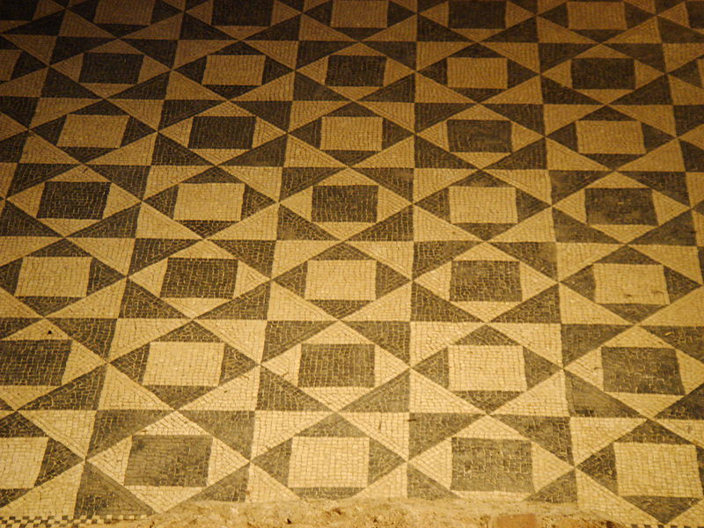
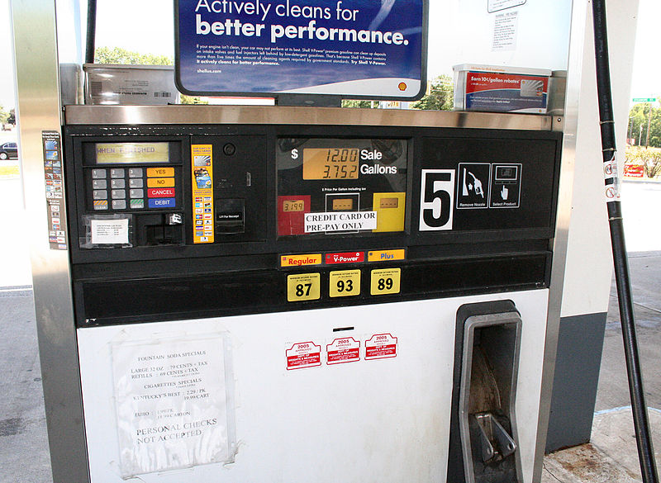
MATEMÁTICA, 1º Ano
Função Afim e linear
Para que estudar as funções?
Em nosso dia-a-dia, estamos sempre comparando e relacionando números, grandezas e formas.
Imagens: (a) Stefano Bolognini e (b) Derek Jensen (Tysto) / Public Domain.

Slide 4
MATEMÁTICA, 1º Ano
Função Afim e linear
Exemplos
Número de questões que acertei num teste, com a nota que vou tirar;
Velocidade média do automóvel, com o tempo de duração de uma viagem;
Número de pães que vou comprar, com o preço a pagar (2).

Slide 5
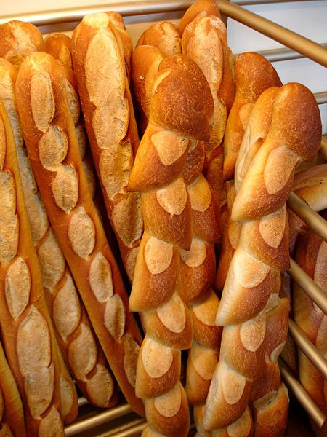
MATEMÁTICA, 1º Ano
Função Afim e linear
Na padaria da Ana tem uma tabela para facilitar o trabalho do caixa:
Para fazer esta tabela, a dona Ana faz o seguinte cálculo:
Preço a pagar = 0,20. nº de pães.
Dizemos que o preço a pagar (y) é função do do número de pães (x), pois para cada quantidade de pães existe um único preço y a pagar.
Y = 0,20.x
Nº de pães | Preço a pagar (R$)
1 | 0,20
2 | 0,40
3 | 0,60
4 | 0,80
5 | 1,00
Imagem: Julie Kertesz from Paris neighbourhood, France / Creative Commons Attribution 2.0 Generic.

Slide 6
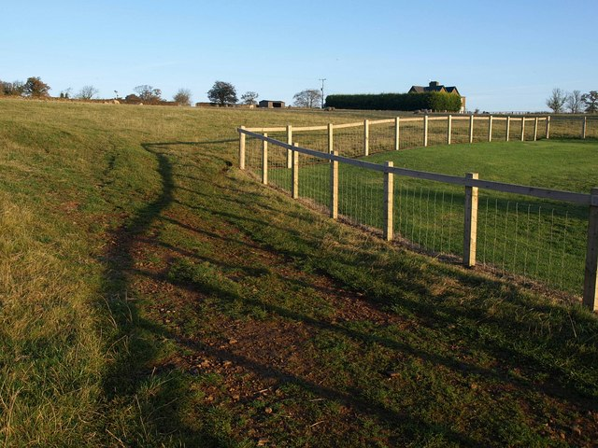
MATEMÁTICA, 1º Ano
Função Afim e linear
Exemplo
Que quantidade de tela é necessário para cercar um terreno quadrado de 5 metros de lado?
Considere x a medida do lado do terreno. A quantidade de tela necessária para cercá-lo é igual ao perímetro da figura.
Imagem: Derek Harper / Creative Commons Attribution-Share Alike 2.0 Generic.

Slide 7
MATEMÁTICA, 1º Ano
Função Afim e linear
Então:
Y = x + x + x +x
Y = 4x
Como x mede 5 metros: Y = 4.5 Y=20.
Concluímos que serão necessários 20 metros de tela para cercar o terreno.
x
x
x
x

Slide 8
MATEMÁTICA, 1º Ano
Função Afim e linear
Definição de função afim
Uma função f: R R chama-se função afim, quando existem dois números reais a e b que f(x) = ax + b. Para todo x ϵ R.

Slide 9
MATEMÁTICA, 1º Ano
Função Afim e linear
Gráfico da Função Afim
Podemos representar os pares ordenados no plano cartesiano e fazer o gráfico da função.
y-> eixo das ordenadas
B P (a,b) par ordenado
x-> eixo das abscissas
a
Obs.: (a, b) = (c, d) a = c
b = d

Slide 10
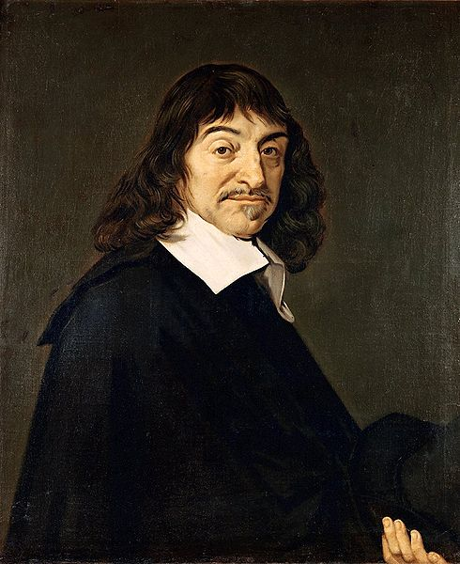
MATEMÁTICA, 1º Ano
Função Afim e linear
Por que Cartesiano?
A ciência Cartesiana gozou de grande popularidade por quase um século, mas depois necessariamente cedeu lugar ao raciocínio matemática de Newton.
Ironicamente, foi em grande parte a matemática de Descartes que mais tarde possibilitou a denotada ciência cartesiana.
A forma de localizar pontos no plano foi imaginada por René Descartes, no século XVII.
Imagem: Frans Hals / Portrait of René Descartes, c. 1649-1700 / Louvre Museum, Richelieu, 2nd floord, room 27 Paris / Public Domain.

Slide 11
MATEMÁTICA, 1º Ano
Função Afim e linear
Y = x + 1
C
X | Y
-1 | 0
0 | 1
1 | 2
2
B
0
-1
A
2 -1 0 1

Slide 12
MATEMÁTICA, 1º Ano
Função Afim e linear
Y = -2x
4
3
2
1
0
-1
-2
X | Y
-1 | 2
0 | 0
(-1,2)
(0, 0)
-2 -1 0 1 2 3

Slide 13
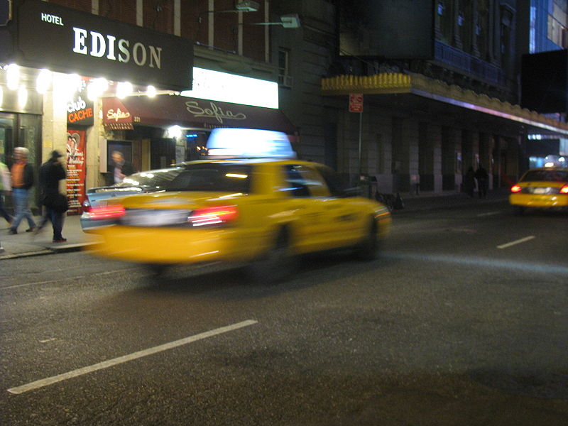
MATEMÁTICA, 1º Ano
Função Afim e linear
Exemplo
Em uma certa cidade, os taxistas cobram R$2,50, a bandeirada, mais R$1,50 por quilômetro rodado. Como é possível para um passageiro determinar o valor da corrida?
Imagem: The Wordsmith / Creative Commons Attribution-Share Alike 3.0 Unported.

Slide 14
MATEMÁTICA, 1º Ano
Função Afim e linear
Resolução:
Podemos verificar que o valor cobrado é sempre R$ 2,50, somado com R$1,50 e multiplicado pela quantidade de quilômetros rodados.
Considerando x a quantidade de quilometro e y o valor cobrado, temos:
Y = 1,50x + 2,50
X | Y
0 | 2,5
1 | 4
2 | 5,5
3 | 7

Slide 15
MATEMÁTICA, 1º Ano
Função Afim e linear
Gráfico da função
6
5
4
3
2
1
0
-1
-2
(1, 4)
(0, 2.5)
-4 -3 -2 -1 0 1 2 3 4 5 6 7

Slide 16
MATEMÁTICA, 1º Ano
Função Afim e linear
Explicando...
Toda função linear é afim, mas nem toda função afim é linear.
O gráfico desta função não passa pelo ponto (0;0), o que sempre acontece nos gráficos das funções lineares.
C
2
1
0
-1
B
2 -1 0 1

Slide 17
MATEMÁTICA, 1º Ano
Função Afim e linear
Agora é a sua vez de examinar o exemplo abaixo e descubra: linear ou apenas afim?
Um veículo é abastecido por meio de um dispositivo provido de dois relógios. Um deles marca o tempo de abastecimento em minutos e o outro, o volume de combustível fornecido ao tanque do veículo em litros.
Construa o gráfico cartesiano correspondente a situação (volume em função do tempo).
Tempo em minutos (t) | Volume (litros)
0 | 3
5 | 5,5
10 | 8
15 | 10,5
20 | 13
25 | 15,5

Slide 18
MATEMÁTICA, 1º Ano
Função Afim e linear
Características importantes da função afim
Conjunto domínio: o domínio da função afim é o conjunto dos números reais: D(f)=R;
Conjunto imagem: o conjunto imagem da função afim é o conjunto dos números reais: Im(f) = R;
Coeficiente angular: a é denominado coeficiente angular;
Coeficiente linear: b é denominado coeficiente linear;
A função afim é crescente em R quando a > 0 e decrescente em R quando a < 0.

Slide 19
MATEMÁTICA, 1º Ano
Função Afim e linear
Exemplo 1:
Para a função f(x) = 2x + 4
Coeficiente angular = 2
Coeficiente linear = 4
Como a > 0, a função é crescente em R.
Exemplo 2:
Para a função f(x) = -3x + 1
Coeficiente angular = -3
Coeficiente linear = 1
Como a < 0, a função é decrescente em R.

Slide 20
MATEMÁTICA, 1º Ano
Função Afim e linear
Raiz ou zero da função afim
O valor de x para o qual f(x)= ax + b se anula, ou seja, f(x)= 0 denomina o zero da função.
Por exemplo, o zero da função afim definida por f(x) = 2x-10 é 5, pois:
2x-10 = 0
2x = 10
X = 10/2
X = 5

Slide 21
MATEMÁTICA, 1º Ano
Função Afim e linear
Estudo do sinal pela análise do gráfico
Vejamos agora como fazer o estudo do sinal da função analisando o gráfico.
a > 0 – função crescente
y
Dispositivo prático
+
X = 2
x
-
2
Para x > 2, temos y > 0
Para x = 2, temos y = 0
Para x < 2, temos y < 0

Slide 22
MATEMÁTICA, 1º Ano
Função Afim e linear
a < 0 – função decrescente
Dispositivo prático
y
X = 2
x
+
2
-
Para x > 2, temos y < 0
Para x = 2, temos y = 0
Para x < 2, temos y > 0

Slide 23
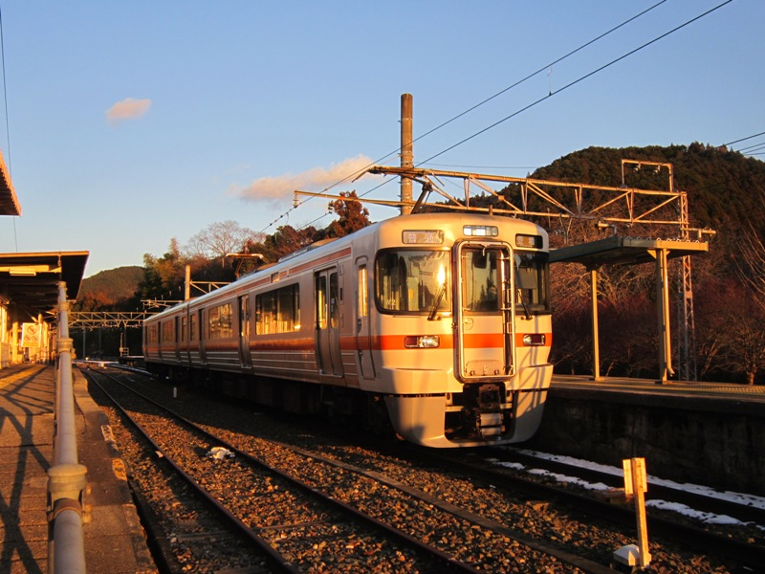
MATEMÁTICA, 1º Ano
Função Afim e linear
Função Constante
Existe ainda um outro tipo de função, cujo gráfico é uma reta e que apresenta determinada característica pela qual é denominada função constante. Observe o exemplo a seguir:
Alguns trens costumam viajar com a velocidades praticamente constante. Se um trem viajar a uma velocidade constante de 50 km/h, o valor da velocidade (v) será o mesmo para qualquer tempo (t) de viagem.
Assim podemos escrever:
V=50, para qualquer valor de t.
Esse tipo de função é chamado de função constante e seu gráfico é uma reta paralela ao eixo x:
Imagem: Shinsirosimin / Creative Commons Attribution-Share Alike 3.0 Unported.
60
40
20
0
20
-60 -40 -20 0 20 40 60

Slide 24
MATEMÁTICA, 1º Ano
Função Afim e linear
Vamos encerrar analisando mais algumas situações que envolvem a função afim.
Resolva cada uma delas e, se sobrarem dúvidas, volte ao conteúdo ou pergunte ao professor.
Espero que você tenha percebido que as funções são importantes e estão presentes em varias situações do nosso dia-a-dia. Elas nos ajudam não só a entender o que acontece ao nosso redor, como também a interpretar fatos e fazer previsões sobre o comportamento de grandezas que se relacionam por meio de funções.

Slide 25
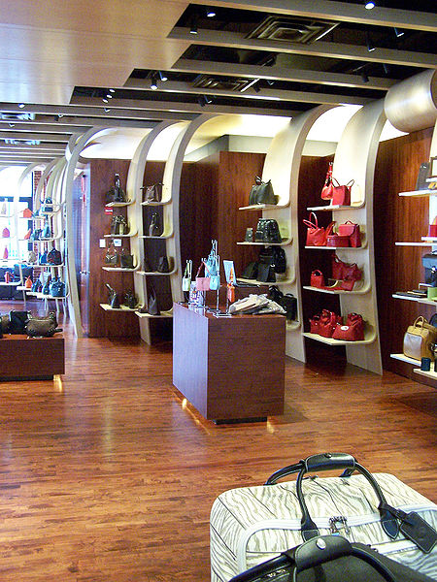
MATEMÁTICA, 1º Ano
Função Afim e linear
Marta é vendedora de uma loja de bolsas. Ela recebe R$ 200,00 fixo mais uma comissão de R$ 3,00 por bolsa vendida. Mariana trabalha em outra loja de bolsa e recebe R$ 5,00 de comissão, por bolsa vendida, sem salário fixo. Quantas bolsas, no mínimo, Mariana precisa vender para ganhar mais do que Marta?
Imagem: Dogears at en.wikipedia / GNU Free Documentation License.

Slide 26
MATEMÁTICA, 1º Ano
Função Afim e linear
O gráfico abaixo ilustra a variação da temperatura (T), em graus Celsius, de uma chapa de metal em função do tempo (t), em minutos. Responda:
Quando t=0 minuto, qual a temperatura da barra?
Quando t=7 minutos, qual a temperatura da barra?
Ao decorrer do tempo, a barra foi aquecida ou resfriada?
A temperatura da chapa esteve por mais tempo positiva ou negativa?
Essas grandezas variam linearmente?
(0, 20)
20
10
0
0 1 2 3 4 5 6 7
(7, -8)

Slide 27
Atividade Prática
Material:
Copo de plástico descartável, alfinete,relógio e água.
Procedimento (1):
  Graduar um copo descartável em mL (mililitros);
  Encher o copo com a marca desejada;
  Fazer um furinho no fundo do copo com o alfinete, para que a água goteje pelo furo;
  Registrar o volume inicial do copo ao iniciar o gotejamento;
  Numa tabela, registrar o volume de água no copo depois de 4 minutos, 8 minutos, 12 minutos e 16 minutos de gotejamento;
  Avaliar a precisão das medidas;
  A partir da tabela, construir o gráfico cartesiano do volume de água em função do tempo do gotejamento;
  Observar como variam essas grandezas e se é possível escrever a relação entre elas por meio de uma sentença matemática;
  Elaborar relatório com as conclusões de cada aluno ou grupo de alunos.

Slide 28
MATEMÁTICA, 1º Ano
Função Afim e linear
Referências
História da matemática / Carl B. Boyer, revista por Uta C. Merzbach; tradução Elza F. Gomide – 2ª ed. -- São Paulo: Blücher, 1996.
Matemática : livro do professor / Oscar Guelli. – 1. ed. – São Paulo : Ática, 2004.
Tudo é matemática / Luiz Roberto Dante. – São Paulo : Ática 2002.
Matemática : livro do professor / Luiz Roberto Dante. – 1. ed. – São Paulo : Ática, 2004.
Matemática aula por aula / Claudio Xavier da Silva, Benigno Barreto Filho. – 2. ed. renov. – São Paulo : FTD, 2005. – (Coleção matemática aula por aula).
Matemática / Maria José Couto de Vasconcellos, Maria Terezinha Scordamaglio, Suzana Laino Cândido. – 1. ed. – São Paulo : Editora do Brasil, 2004. – (Projeto escola e cidadania para todos).

Slide 29
Tabela de Imagens
Slide | Autoria / Licença | Link da Fonte | Data do Acesso
2 | Christoph Bernhard Francke / Portrait of Gottfried Leibniz, c. 1700 / Herzog-Anton-Ulrich-Museum, Braunschweig / Public Domain. | http://commons.wikimedia.org/wiki/File:Gottfried_Wilhelm_von_Leibniz.jpg | 02/04/2012
3a | (a) Stefano Bolognini. | http://commons.wikimedia.org/wiki/File:Domus_Ortaglia_brescia_by_Stefano_Bolognini9.JPG | 02/04/2012
3b | (b) Derek Jensen (Tysto) / Public Domain. | http://commons.wikimedia.org/wiki/File:Gas-pump-Indiana-USA.jpg | 02/04/2012
5 | Julie Kertesz from Paris neighbourhood, France / Creative Commons Attribution 2.0 Generic. | http://commons.wikimedia.org/wiki/File:Morning_baguettes.jpg | 02/04/2012
6 | Imagem: Derek Harper / Creative Commons Attribution-Share Alike 2.0 Generic. | http://commons.wikimedia.org/wiki/File:Fence,_Home_Farm_Offices_-_geograph.org.uk_-_1562267.jpg | 02/04/2012
10 | Frans Hals / Portrait of René Descartes, c. 1649-1700 / Louvre Museum, Richelieu, 2nd floord, room 27 Paris / Public Domain. | http://commons.wikimedia.org/wiki/File:Frans_Hals_-_Portret_van_Ren%C3%A9_Descartes.jpg | 02/04/2012
13 | The Wordsmith / Creative Commons Attribution-Share Alike 3.0 Unported. | http://commons.wikimedia.org/wiki/File:NYC_Taxi_in_motion.jpg | 02/04/2012
23 | Imagem: Shinsirosimin / Creative Commons Attribution-Share Alike 3.0 Unported. | http://commons.wikimedia.org/wiki/File:313_W2_IIdaLine.JPG | 03/04/2012
25 | Dogears at en.wikipedia / GNU Free Documentation License. | http://commons.wikimedia.org/wiki/File:Longchamp_upper_sales_floor.jpg | 03/04/2012

